Slide 1
Supercomputação

Slide 2

Aula - 15
OpenMP

Slide 3

OpenMP
Sections
Tasks

Slide 4
Sections
A diretiva sections divide o trabalho de forma não iterativa em seções separadas, aonde cada seção será executada por uma “thread” do grupo. Representa a implementação de paralelismo funcional, ou seja, por código.
Algumas observações:
A diretiva sections define a seção do código sequencial onde será definida as seções independentes, através da diretiva section;
Cada section é executada por uma thread do grupo;
Existe um ponto de sincronização implícita no final da diretiva section, a menos que se especifique o atributo nowait;
Se existirem mais threads do que seções, o OpenMP decidirá, quais threads executarão os blocos de section, e quais, não executarão.

Slide 5
#include <omp.h>
#define N 1000
int main () {
int i, n=N;
float a[N], b[N], c[N];
for (i=0; i < N; i++) a[i] = b[i] = i * 1.0;
#pragma omp parallel shared(a,b,c,n) private(i)
{
#pragma omp sections nowait
{
#pragma omp section
for (i=0; i < n/2; i++)
c[i] = a[i] + b[i];
#pragma omp section
for (i=n/2; i < n; i++)
c[i] = a[i] + b[i];
} /* fim seções*/
} /* fim parallel */
}
Definição de uma área de seções.
Primeira seção
Segunda seção
5

Slide 6
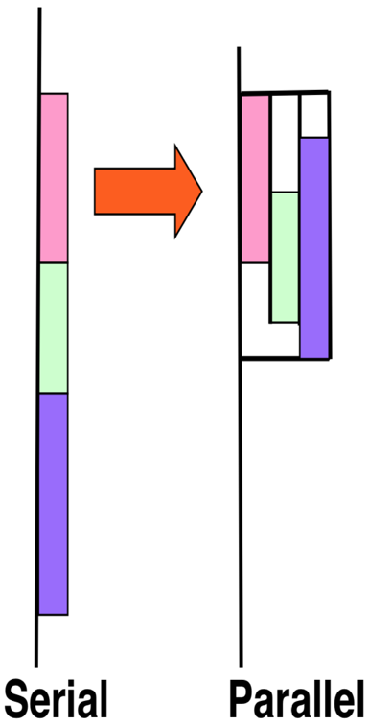
O que são tarefas (tasks)?
A tarefa é definida em um bloco estruturado de código
Tarefas podem ser aninhadas: isto é, uma tarefa pode gerar outras novas tarefas
Cada thread pode ser alocada para rodar uma tarefa
Não existe ordenação no início das tarefas
Tarefas são unidades de trabalho independentes
Serial
Paralela

Slide 7
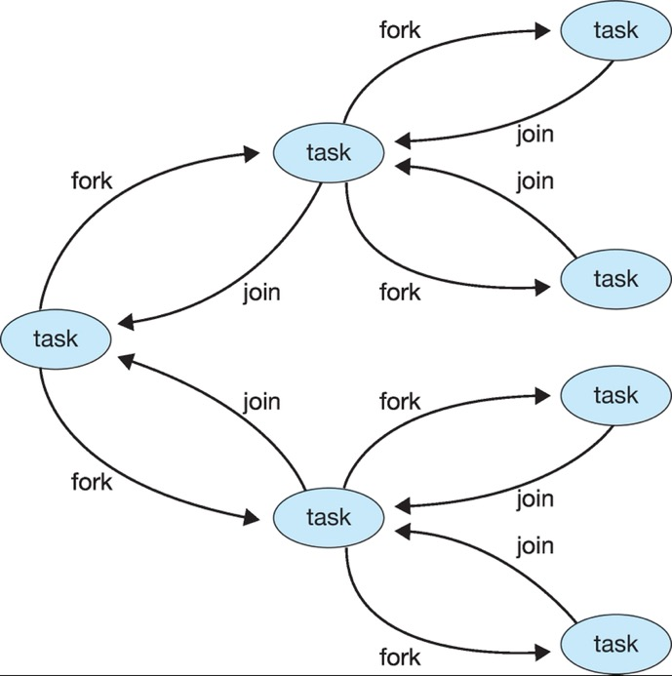
Tasks / Fork-Join

Slide 8
Tarefas em OpenMP
#pragma omp task[clauses]
#pragma omp parallel
{
#pragma omp master
{
#pragma omp task func1();
#pragma omp task
func2();
#pragma omp task func3(); }
}
Crie um conjunto de threads
Thread 0 organiza as tarefas
Tarefas executadas por alguma thread em alguma ordem
Todas as tarefas devem ser concluídas antes que esta barreira seja liberada

Slide 9
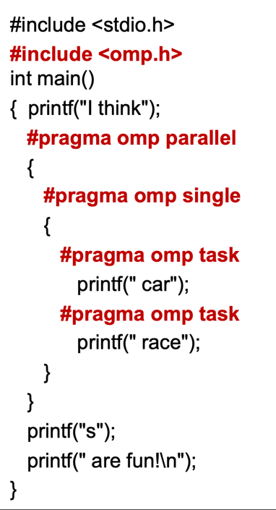
Estrutura Padrão

Slide 10
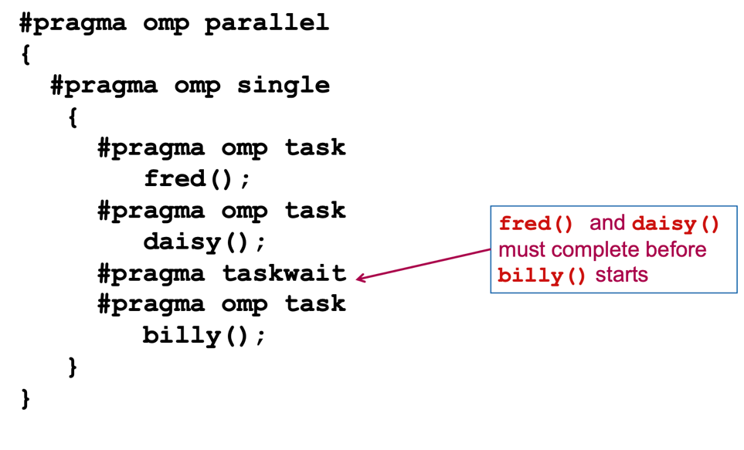
Esperando (taskwait)

Slide 11
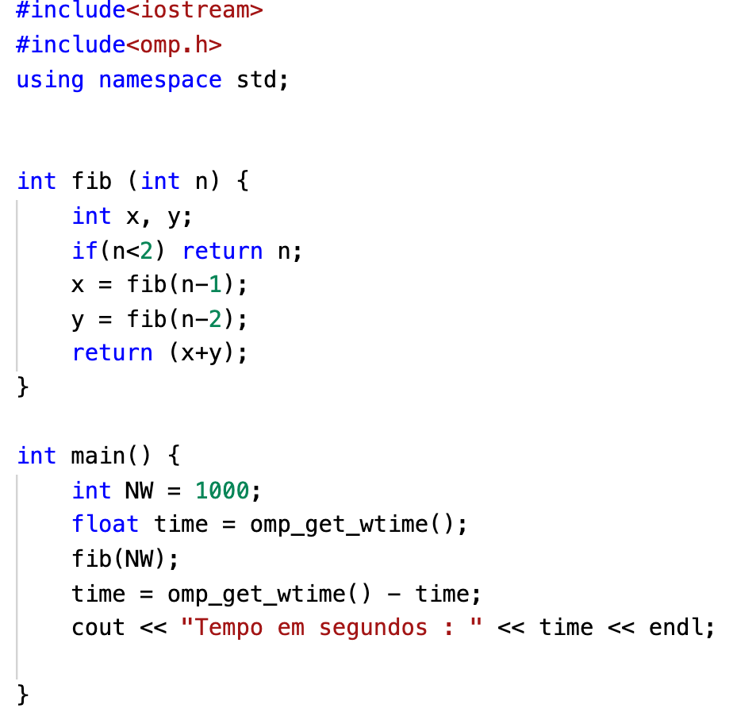
Fibonacci
É possível criar tarefas para esse problema?
Altere a função fib para que ela chame uma task antes de calcular x e outra task antes de y.
Lembre-se que quem chama fib (na função main) também precisa de uma task omp do tipo single (a task que dispara as outras tasks).
Um ponto importante, se n<20, calcule o Fibonacci sem o OpenMP.

Slide 12
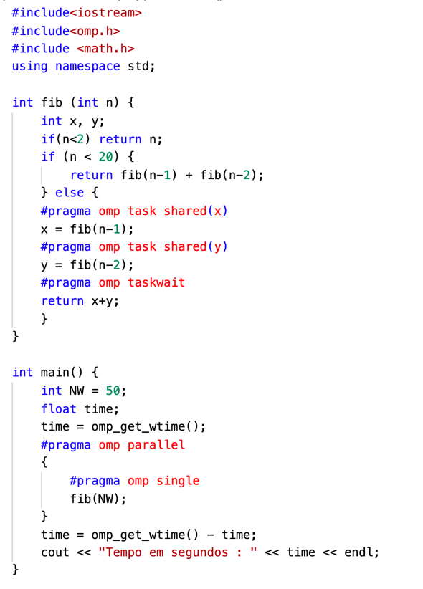
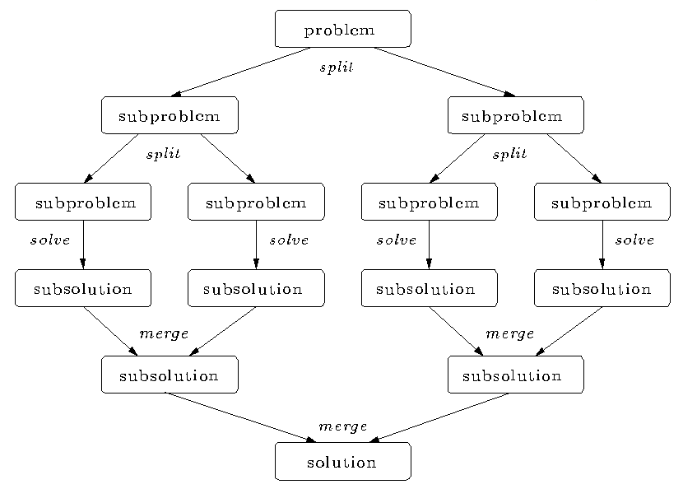
Resolução

Slide 13

OpenMP - Roteiro
Seguir o roteiro da aula

Slide 14

Mochila Binária - OpenMP
Sua tarefa:
Adaptar o código da mochila recursiva por busca exaustiva, para suportar OpenMP.
Avalie o desempenho
Notes:
Nota ao professor: https://colab.research.google.com/drive/15v7u1E4KLJlGueM9eA_5bXr_TDfn0nk2?usp=sharing

